Slide 1
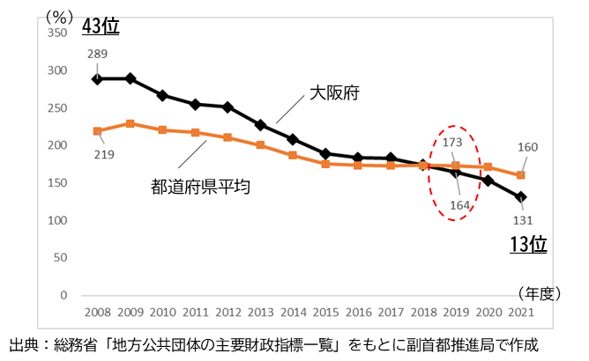
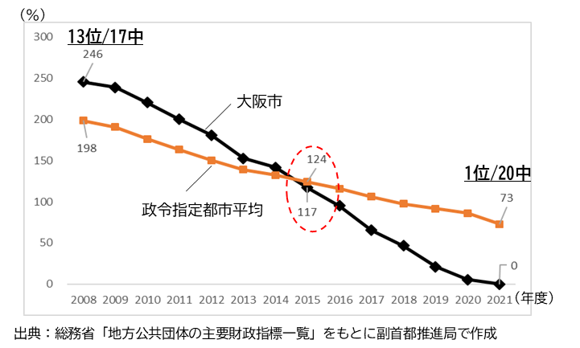
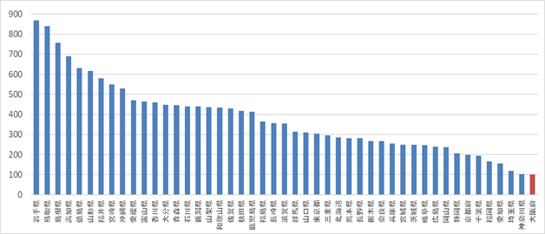
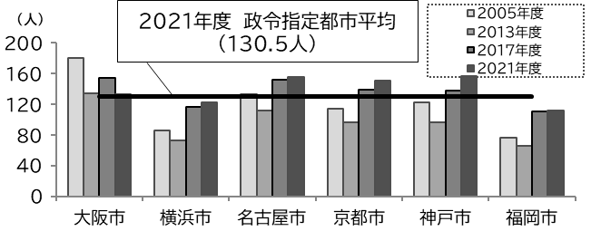
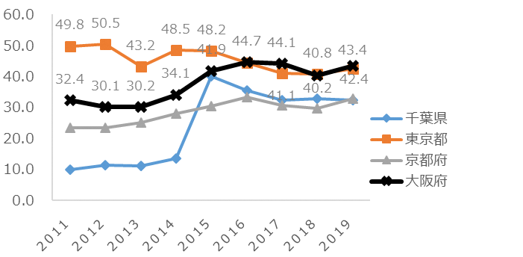
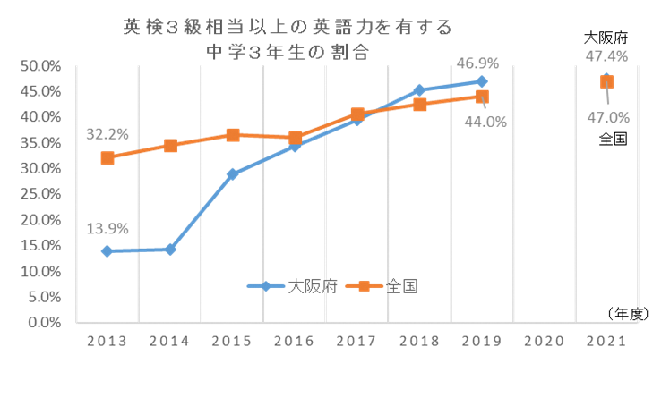
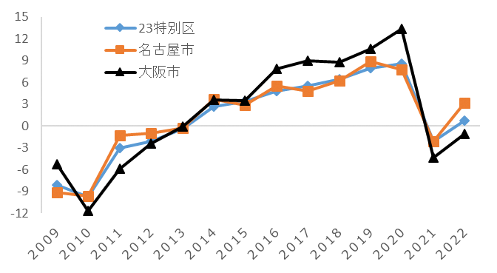
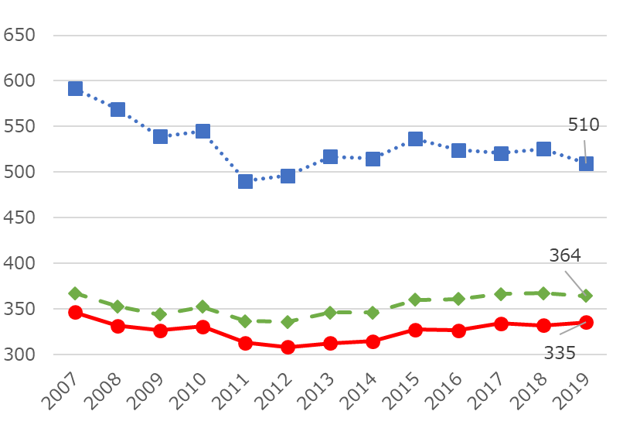
大阪の改革評価 ～15年の改革をふり返る～ 【概要版】
第１章 15年間の改革のふり返り
☞ いわゆる大阪問題の解決に向けた府市の取り組み方はどうだったか。また、取組により大阪がどのように変化してきたのか。
大阪が抱える問題
税収減や扶助費など固定費の増大による「財政赤字の悪循環」、企業の流出などによる「都市力低下の悪循環」、低所得者の割合増や治安悪化などによる「貧困の悪循環」。
課 題
「行政の内部改革」にとどまらず、都市力低下の悪循環を断つための「遅れていたインフラ整備」、貧困の悪循環を断つための「現役世代への重点投資」に同時に取り組むことが必要。
まずは徹底した行政内部の改革に着手
行政の経営改革（府市それぞれの行財政改革） ＋ 自治体のあり方改革（二重行政の解消等）
「収入の範囲内で予算を組む」原則を確認。職員の給与カットや職員数の削減を実施。民営化や地方独立行政法人化、二重行政の解消等にも取り組み。
財政状況は、府市ともに大きく改善。職員数を人口あたりでみると、府は全国一スリムな体制を維持。市は、概ね政令指定都市平均まで削減。
【将来負担比率（府）】
【将来負担比率（市）】
【人口（10万人）あたり職員数（府）】
【人口（1万人）あたり職員数（市）】
【将来負担比率とは】
地方公共団体の借入金（地方債）など現在抱えている負債の大きさの、その地方公共団体の財政規模に対する割合
全国一スリムな体制を維持。
他都市と比較しても大きな削減。
生み出した財源も活用し、インフラ整備（ハード）と現役世代への施策（ソフト）に投資
企業／経済～遅れていたインフラ整備～
個人／暮らし～現役世代への重点投資など～
交通インフラ整備などに、経済と企業はいち早く反応
暮らしに密接に関連する社会関連の指標の改善には、引き続き取組が必要
二重行政も大きな原因となって生じた過去の負債処理により、放置されていた交通インフラの整備に着手。
ー 関空の経営再建、鉄道延伸、高速道路の未開通区間（ミッシングリンク）の整備など
関空の経営改善とともに、インバウンドが飛躍的増加。
景気動向指数や商業地価等の主要経済指標も上昇。コロナ後減少も、回復基調。
府民の生活に関する問題に正面から取り組み。特に教育、子育て環境の充実など、現役世代に対し重点的に投資。
ー 塾代助成、学校給食無償化、待機児童対策など
生活保護率や待機児童は大きく改善。中高生の英語力は着実に向上。
一方で、府民一人あたり可処分所得や女性の就業率など、改善傾向にあるが全国と比べると低い指標もある。
【インバウンド訪問率（トップ４）】
大阪府への外国人訪問率は、2016,17,19年に東京を抜いて全国１位に。
【商業地価上昇率（三大都市比較）】
コロナ禍前の三大都市の地価上昇率で、大阪市は５年連続１位。2021年以降最下位。 （地価公示）
【英検3級以上の英語力を有する中学生】
【 府民一人当たりの可処分所得の推移】
（％）
（％）
（万円）
対2012年度比
東京都
大阪府
全国
2.7%増
8.4%増
※コロナの影響により、2020,2021年は調査結果なし。
8.7%増
（年）
※2007～2010年度については2018年度値を、2011～2019年度
については2019年度値を使用
（年度）
出典：観光庁「訪日外国人消費動向調査」をもとに副首都推進局で作成
（年）
出典：内閣府「県民経済計算」をもとに副首都推進局で作成
出典：国土交通省「地価公示」をもとに副首都推進局で作成

Slide 2
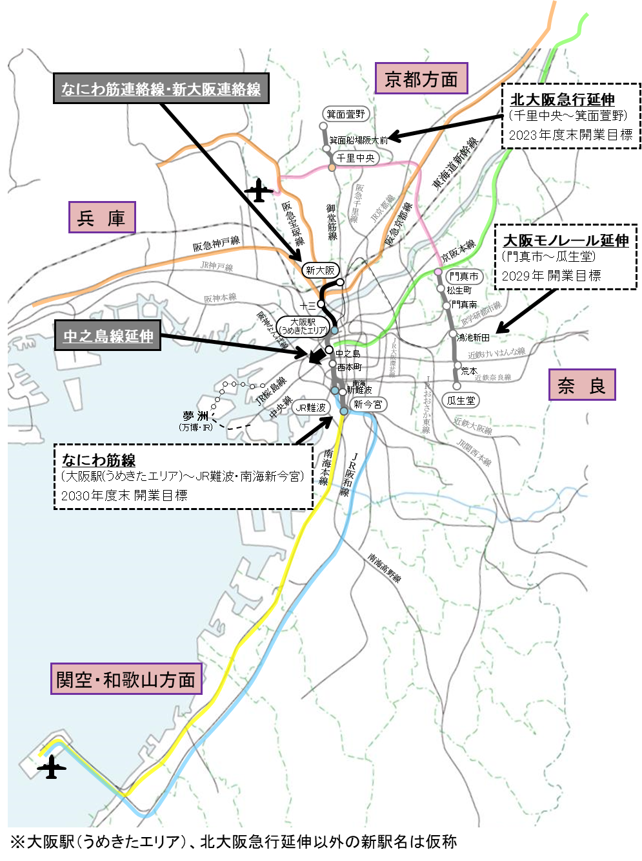
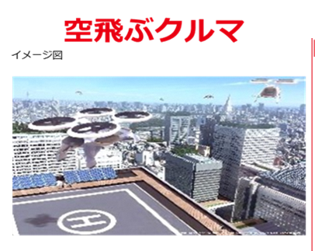
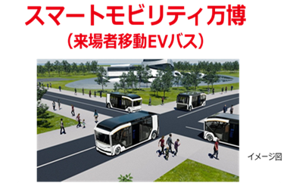
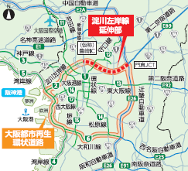
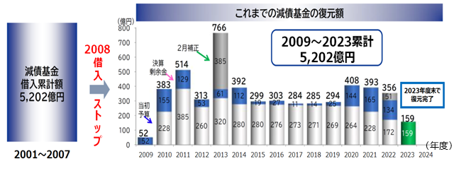
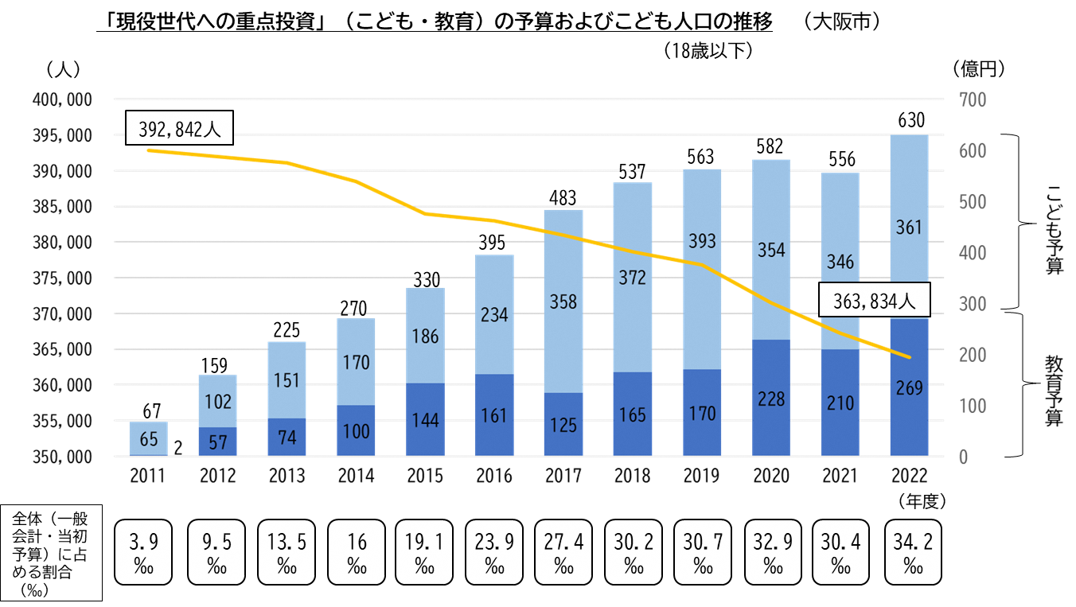
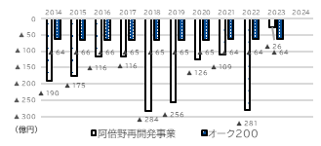
第２章 府市改革の取組
☞ 府市が具体的にどういった項目を対象とし、どういった手法で改革を進めてきたのか。
改革の対象の視点“”WHAT“
成長戦略
～地域経済を支える、戦略的な産業振興策の展開～
改革取組のうち、社会主体の分野が全体の半分以上（53％）を占める。
☞ 大阪府市は、内部改革中心から本格的な都市経営に
取り組む段階へ
成長戦略では府市共通項目が多い。
☞ 府市連携の更なる強化
インフラ戦略
～都市の成長を支えるインフラ施設への戦略的な投資～
【２００８年度～２０１４年度】
巨額の負債を抱えていた関西国際空港は、国への問題提起を機に、伊丹空港との経営統合が実現。
大阪府都市開発（OTK）や大阪空港ターミナルビル（OAT）の株式売却による、北大阪急行や大阪モノレールの延伸等の計画や、ハイウェイオーソリティ構想など、凍結していた鉄道網・道路網のプロジェクトの再始動に目途。
【２００８年度～２０１４年度】
これまで大阪の成長を支えた繊維と家電分野に加え、バッテリー等の「新エネルギー」と「ライフサイエンス」を新分野に設定。規制緩和によるイノベーションで、経済成長を促進させる特区に取り組む。
今後の布石
【２０１５年度～２０１８年度】
府市で成長戦略を一元化。
経済発展や都市格形成をめざすビッグプロジェクト（Ｇ２０サミット、２０２５大阪・関西万博）を推進。
【２０１５年度～２０１８年度】
関空と伊丹の経営統合やコンセッションなどにより、ＬＣＣを始めとする戦略投資やサービス向上が実現。
なにわ筋線の計画が具体化し、淀川左岸線延伸部の着手で高速道路のミッシングリンク解消のにも目途。
提供：2025年日本国際博覧会協会
【大阪府と大阪市の改革取組分析】
Ｃ+Ｄ＝65（26％)
今後
の
布石
インフラ戦略
25項目
[10%]
(うち府市共通2)
成長戦略
40項目
[16%]
(うち府市共通22)
【２０１９年度～２０２２年度】
万博を契機に、空飛ぶクルマ、
スマートモビリティや
カーボンニュートラルなど
各種取組。
（公財）大阪産業局による
中小企業等への多様な支援。
（公財）大阪観光局による
大阪独自の観光戦略展開。
夢洲及びうめきた２期を
対象エリアとして、スーパーシティ型国家戦略特区に区域指定。
【２０１９年度～２０２２年度】
関空・伊丹・神戸空港の一体運営により、就航ネットワークの強化やLCC拠点化など国内外からの更なる来訪者増に向けた受入体制を強化。
国土軸との結節点である新大阪エリアにおいて、広域交通アクセスを活かした整備に着手。
スマートシティづくりにも着手。住民のQoL向上に加え、大阪・関西万博に向けたイノベーションを加速させていくため、戦略をバージョンアップ。
15年の取組の流れ
全項目数
251
Ａ+Ｂ＝ （74％)
問
題の解決
いわゆる
行政改革
94項目
[37%]
(うち府市共通6)
社会政策の
イノベーション
92項目
[37%]
(うち府市共通3)
186
いわゆる行政改革（行政内部）
～ニュー・パブリック・マネジメントを取り入れた行革～
社会政策のイノベーション
～福祉・教育・雇用等、「人」への支援に臨む～
【２００８年度～２０１４年度】
事務事業と組織体制の抜本的見直しを実施。
「収入の範囲内で予算を組む」原則を徹底。
情報公開のランキングは急上昇。
人事面では評価制度、給与、昇給の見直しを実施。
【２００８年度～２０１４年度】
雇用問題、貧困、犯罪、学力低下といった問題の積み重なりを根本から解決するため、社会政策のイノベーションとして、まずは「現役世代への投資」に沿った各施策・事業を展開し、中長期的な視点をもった分野横断的な努力でまちの構造の変革に挑戦。
行政主体の分野
社会主体の分野
問題の解決
【２０１５年度～２０１８年度】
全国の教育改革をリードする取組が推進され、①教育行政の抜本改革や、②学力向上に向けた多彩なメニュー、
③私学無償化をはじめとする
先駆的な取組、などを実施。
Ａ+Ｃ＝119（47％)
Ｂ+Ｄ＝132（53％)
【２０１５年度～２０１８年度】
府市ともに財政状況が好転。
働き方改革、ICT推進にも着手。
【２０１９年度～２０２２年度】
積極的な行財政改革が奏功し、府では、財源不足を補うために借り入れていた減債基金が復元。市では、阿倍野再開発事業やオーク２００の財務リスク処理も完了見込み。
職員の働き方改革や育成、キャリアデザイン支援を積極展開。
女性管理職の登用率は堅調に推移。
出典：大阪府「大阪府の財政状況等について（IR資料）」をもとに副首都推進局で作成
【２０１９年度～２０２２年度】
市立小中学校の給食無償化、私立高校の授業料無償化の対象拡大、教育ICTの推進、医療的ケア児通学支援など、教育・学習環境がさらに充実。
待機児童はほぼゼロに。ヤングケアラー支援など、子どもへの支援もさらに充実。
改革の手法の視点“”HOW“
府市の戦略一元化は、府市一体条例の制定や府市共同部署設置などにより「一体的な行政運営の推進」に深化。
市町村との連携は「広域課題の連携」に加えて、府内市町村それぞれの課題に対する「大阪府・大阪市の強みを活かした個別支援（府内市町村への下水道支援など）」も始まった。
行政が主体の分野
社会が主体の分野
☞ 今後さらに大阪全体の都市経営戦略を進めていく着眼点。
今後について
１．府内市町村との連携の更なる強化
ー 副首都化の効果を、府内全域の享受をめざす
２．職員が主体的に政策形成を行いやすい組織環境づくり
ー 部署横断的に政策を形成しやすい環境整備が重要
3．政策形成能力の向上に向けた、職員への人的資本投資の強化
ー 民間の人事政策を参考に
４．今後は行政中心の「身を切る、削る」改革から公民連携によって「創る」改革へ
５．また大阪の中の改革（府市の統合、連携）に加え、全国/世界を見据えた改革へ
６．地政学上の優位性を生かした副首都化をめざす
ー 国際環境の変化や世界的なサプライチェーンの見直しの中で相対的優位性は向上
ー 万博/IRやインバウンドブームを超えて、大阪独自の魅力の磨き上げが重要

